Slide 1

Wifi Notification
Alunos: Christian L. Tusset, Eduardo Denzer, Romano de Conto, Ederson Lopes e Eliza Schroeder
Data: 13/03/2019

Slide 2
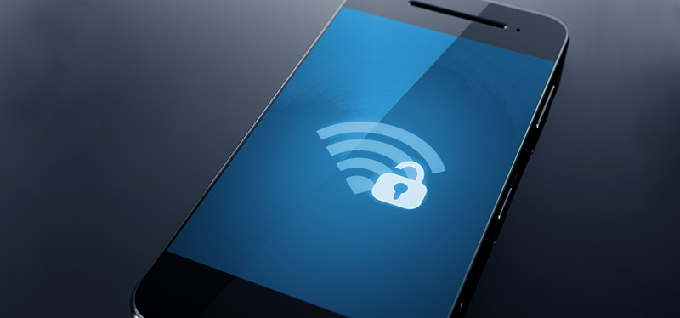
Smartphone
fonte: https://cdn.blog.psafe.com/blog/wp-content/uploads/2018/06/wifi-8.jpg
Aparelhos com WiFi ativo ficam buscando por conexões salvas para se conectarem. Caso a rede for salva, o aparelho fará uma requisição de um novo endereço de IP válido ao roteador.
Porém, ao se conectar a primeira vez no WiFi de nossos clientes, será necessário habilitar as notificações do navegador para receber um IP.

Slide 3
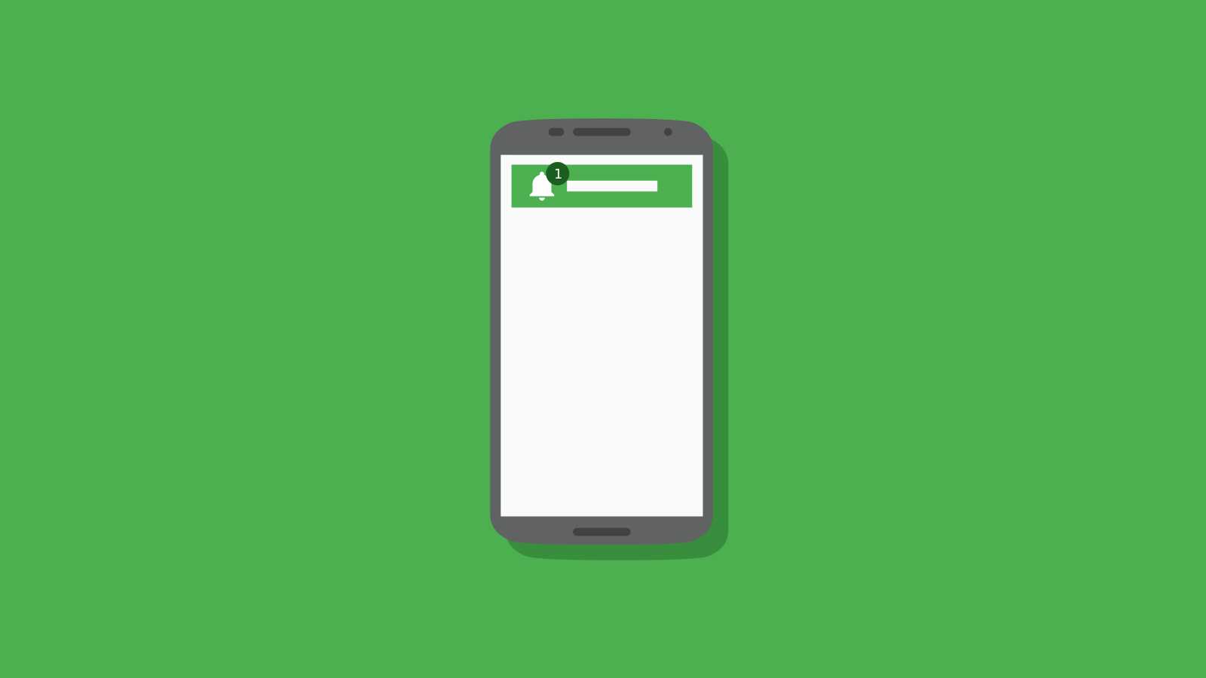
Conceito - Wifi Notification
O aplicativo Wifi Notification terá o papel de notificar os usuários cadastrados no sistema de acordo com determinada condição.
Pré-requisitos:
Aplicação Web (Smartphone, pc, etc);
Conexão na rede Wifi ao menos
uma vez e permitido as notificações.
Pontos positivos:
Evita aplicativo desnecessário.
fonte:https://cdn-images-1.medium.com/max/2600/1*dkk5zcgTr0-p_2yQZVpnlQ.png

Slide 4
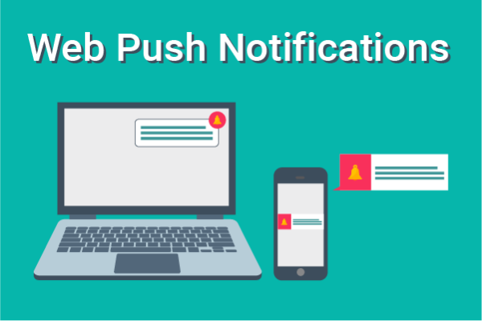
Processo
Usuário Conecta-se a rede;
Apresentado Notificação para Habilitar as notificações Push da Corporação para então utilizar a Internet do local;
Desta maneira, com as notificações habilitadas o usuário permite que enviemos mensagens de Notificação Push.
fonte:http://www.betaoutcdn.com/10/2017/07/4c52fb07ac9446c59e84293dd18ef7b6_zcpya.png

Slide 5
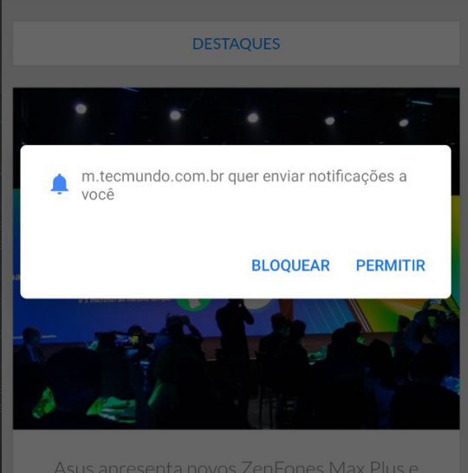




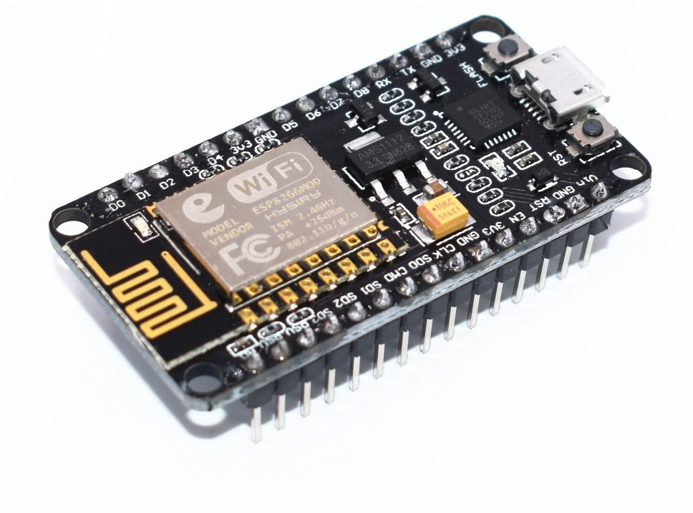

Slide 6
Placa NodeMCU
NodeMCU é uma plataforma open source da Internet das Coisas.
Ela usa a linguagem de script Lua. Baseado no projeto eLua.
fonte: https://aws.robu.in/wp-content/uploads/2016/05/ESP8266-NodeMCU-v2-Lua-WIFI-networking-based-1.jpg

Slide 7

Servidor
Placa fará uma requisição ao Servidor, este por sua vez receberá essas informações e enviará uma notificação Push no celular do usuário quando necessário.
fonte: https://blog.telium.com.br/wp-content/uploads/2017/02/entenda-o-papel-da-ti-na-tomada-de-decisoes.jpeg

Slide 8
Soluções
Loja que já possui os usuários conectados na rede;
Notificar colaborador/aluno em rede de trabalho/escola;
Rede Pública, enviar notificação apresentando promoção para atrair novos clientes.
Observação: Verificar se a placa consegue identificar os usuários que passam perto da rede com o Wifi ligado, porém que nunca foi conectado na rede. Se a resposta for sim e for viável a implementação, abre uma possibilidade, que seria mesma coisa que o modelo 3, porém sem precisar conectar uma primeira vez.

Slide 9
Obrigado !

